Slide 1
Ekonomika podniku (OPF: PEMBPEPO zima 2024)
Seminář 3

Slide 2
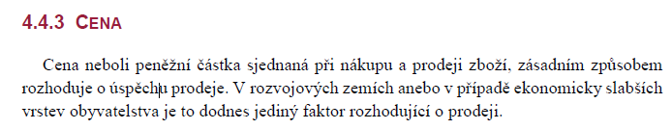
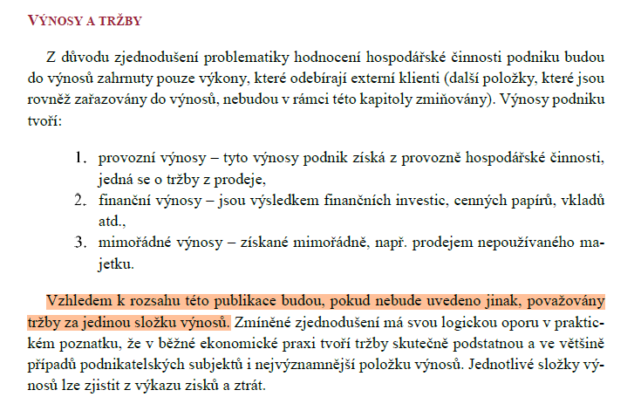
úloha 1
Množství

Slide 3
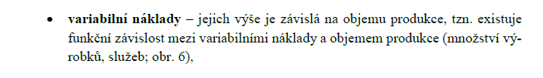
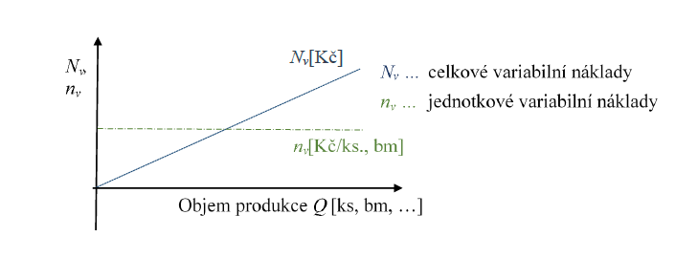
úloha 1

Slide 4
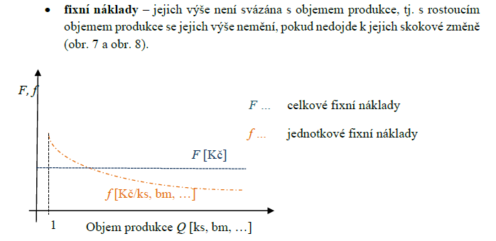
úloha 1
Celkový náklad

Slide 5

úloha 1
Zisk

Slide 6
příklad 1
Určete, zda se jedná o variabilní či fixní náklad:
Položka | Typ nákladu
Nohy stolu pro výrobu
Elektřina pro administrativní pracovníky
Mzdy manažerů
Náklady na ostrahu
Šroubky
Matičky
Osvětlení výroby
Deska stolu pro výrobu
Mzdy zaměstnanců
Pronájem výrobní haly
Nákup stroje
Elektřina pro výrobní stroje
Plat řidiče manažera

Slide 7
příklad 1
Určete, zda se jedná o variabilní či fixní náklad:
Položka | Typ nákladu
Nohy stolu pro výrobu | V
Elektřina pro administrativní pracovníky | F
Mzdy manažerů | F
Náklady na ostrahu | F
Šroubky | V
Matičky | V
Osvětlení výroby | V
Deska stolu pro výrobu | V
Mzdy zaměstnanců | F/V
Pronájem výrobní haly | F
Nákup stroje | F
Elektřina pro výrobní stroje | V
Plat řidiče manažera | F

Slide 8
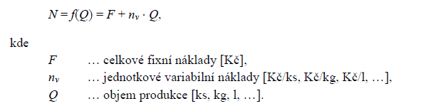
příklad 2
Firma vypočítala, že celkové měsíční (květnové) variabilní náklady jsou 2 732 016 Kč. Celkové fixní náklady za rok jsou 6 706 788 Kč. Měsíční vyrobené množství za daný (zkoumaný) měsíc je 4 152 ks. Zaokrouhlete na celá čísla.
variabilní náklady (měsíc) |  |  | 2 732 016 Kč
fixní náklady (rok) |  |  | 6 706 788 Kč
počet vyrobených kusů (měsíc) |  |  | 4152
1) | měsíční obecnou nákladovou funkci.
2) | Roční nákladovou funkci

Slide 9
příklad 2
Firma vypočítala, že celkové měsíční (květnové) variabilní náklady jsou 2 732 016 Kč. Celkové fixní náklady za rok jsou 6 706 788 Kč. Měsíční vyrobené množství za daný (zkoumaný) měsíc je 4 152 ks. Zaokrouhlete na celá čísla.
variabilní náklady (měsíc) |  |  | 2 732 016 Kč
fixní náklady (rok) |  |  | 6 706 788 Kč
počet vyrobených kusů (měsíc) |  |  | 4152
1) | měsíční obecnou nákladovou funkci.
 | Variabilní náklad / ks |  |  | 658 Kč
 | fixní náklady (měsíc) |  |  | 558 899 Kč
 | N=658*Q +558 899
2) | Roční nákladovou funkci
 | N=658*Q +6 706 788

Slide 10
příklad 3

Slide 11
příklad 3

Slide 12
příklad 4
Ponožkárna Vám dala přehled o všech měsících prodejů. Jak bude odvozena jejich nákladová funkce? Vypočítejte metodou dvou období nákladovou funkci pro zkoumaný rok i měsíc.
 | Objem prodeje | Náklady celkem
 | [ks] | [Kč]
Leden | 950 | 106 550
Únor | 953 | 106 697
Březen | 900 | 104 100
Duben | 1 060 | 111 940
Květen | 104 | 65 096
Červen | 923 | 105 227
Červenec | 850 | 101 650
Srpen | 1 200 | 118 800
Září | 1 040 | 110 960
Říjen | 1 080 | 112 920
Listopad | 1 120 | 114 880
Prosinec | 985 | 108 265

Slide 13
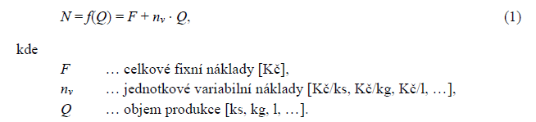
příklad 4
Ponožkárna Vám dala přehled o všech měsících prodejů. Jak bude odvozena jejich nákladová funkce? Vypočítejte metodou dvou období nákladovou funkci pro zkoumaný rok i měsíc.
 | Objem prodeje | Náklady celkem
 | [ks] | [Kč]
Leden | 950 | 106 550
Únor | 953 | 106 697
Březen | 900 | 104 100
Duben | 1 060 | 111 940
Květen | 104 | 65 096
Červen | 923 | 105 227
Červenec | 850 | 101 650
Srpen | 1 200 | 118 800
Září | 1 040 | 110 960
Říjen | 1 080 | 112 920
Listopad | 1 120 | 114 880
Prosinec | 985 | 108 265
Nmin=nv*Qmin+F
Nmax=nv*Qmax+F

Slide 14
příklad 4
Nmin=nv*Qmin+F
Nmax=nv*Qmax+F
65096=104nv+F
118800=1200nv+F
 |  |  |  | pomocný výpočet
-65096=-104nv-F |  |  |  | 53704
118800=1200nv+F |  |  |  | 1096
 |  |  |  | 49
53704=1096nv |  |  |  | 60000
nv=49
F=60000
Nměsíc=60 000 + 49Q
Nrokc=720 000 + 49Q |  |  |  | 720000

Slide 15
příklad 6
Upravte do správného tvaru měsíční rovnici pro správné období N=25*Q+25 000
a, v daný měsíc se bude vyrábět 1 000 ks výrobků
b, v daný měsíc budou větší jednotkové variabilní náklady o 1/5, kvůli nedostatku materiálu – výjimečná situace
c, v daný měsíc se nevyrobí žádný výrobek
d, rovnice je vytvořena na rok
e, rovnice je upravena na půl rok
f, rovnice je vytvořena na kvartál

Slide 16
Příklad 6
Upravte do správného tvaru měsíční rovnici pro správné období N=25*Q+25 000
a, v daný měsíc se bude vyrábět 1 000 ks výrobků
N=25*1000 + 25 000 |  |  |  | N= | 50 000 Kč
b, v daný měsíc budou větší jednotkové variabilní náklady o 1/5, kvůli nedostatku materiálu – výjimečná situace
N=(25*Q)*(1+1/5) + 25 000 |  |  |  | N=30Q + 25000 Kč
c, v daný měsíc se nevyrobí žádný výrobek
N=25*0 + 25 000 |  |  |  | N= | 25 000 Kč
d, rovnice je vytvořena na rok
N=25*Q+(25 000 * 12) |  |  |  | N=25*Q+ 300 000
e, rovnice je upravena na půl rok
N=25*Q+(25 000 * 6) |  |  |  | N=25*Q+ 150 000
f, rovnice je vytvořena na kvartál
N=25*Q+(25 000 * 3) |  |  |  | N=25*Q+ 75 000

Slide 17
příklad 5 (na doma)
Vypočítejte metodou dvou období nákladovou funkci pro zkoumaný rok i měsíc.
Měsíc | Q (l) | N (Kč)
Leden | 5 000 | 275 000
Únor | 7 000 | 325 000
Březen | 5 500 | 287 500
Duben | 6 500 | 312 500
Květen | 7 000 | 325 000
Červen | 6 500 | 312 500
Červenec | 4 000 | 250 000
Srpen | 4 500 | 262 500
Září | 5 000 | 275 000
Říjen | 7 000 | 325 000
Listopad | 8 000 | 350 000
Prosinec | 6 000 | 300 000

Slide 18
příklad 5 (na doma)
Vypočítejte metodou dvou období nákladovou funkci pro zkoumaný rok i měsíc.
Měsíc | Q (l) | N (Kč)
Leden | 5 000 | 275 000
Únor | 7 000 | 325 000
Březen | 5 500 | 287 500
Duben | 6 500 | 312 500
Květen | 7 000 | 325 000
Červen | 6 500 | 312 500
Červenec | 4 000 | 250 000
Srpen | 4 500 | 262 500
Září | 5 000 | 275 000
Říjen | 7 000 | 325 000
Listopad | 8 000 | 350 000
Prosinec | 6 000 | 300 000
Nmin=nv*Qmin+F
Nmax=nv*Qmax+F

Slide 19
příklad 5 (na doma)
Nmin=nv*Qmin+F
Nmax=nv*Qmax+F
250 000 = (nv*4000) + F
350 000 = (nv*8000) + F
 |  |  |  |  |  |  | pomocný výpočet
-250 000 = -(nv*4000) - F |  |  |  |  |  |  | 100000
350 000 = (nv*8000) + F |  |  |  |  |  |  | 4000
 |  |  |  |  |  |  | 25
100000 = 4000nv
nv =25
250 000 = (25*4000) + F |  |  |  |  |  |  | 100000
250 000 = 100 000 +F
F= 150 000
Nměsíc = 150 000 + 25Q
Nrok = 1 800 000 + 25Q |  |  |  |  |  |  | 1800000

